Slide 1








Chương ⓵:
§4. HỆ TRỤC TỌA ĐỘ
⓵.
Tóm tắt lý thuyết
Nội dung
bài học
⓶.
Phân dạng bài tập
⓷.
Bài tập minh họa
FB: Duong Hung

Slide 2

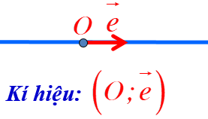
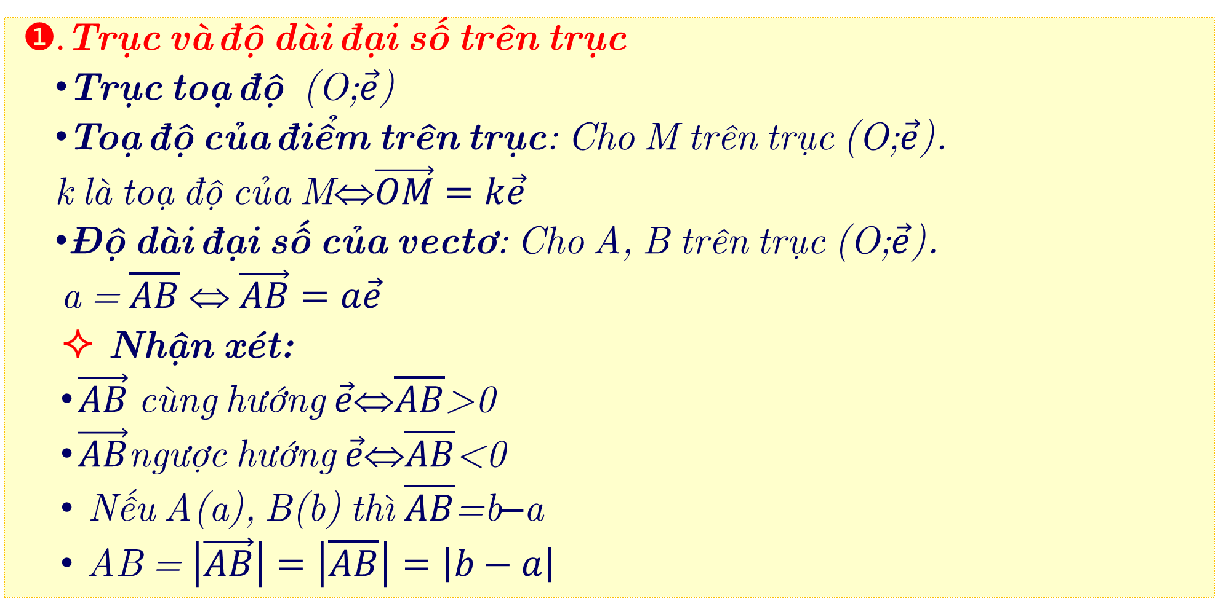
Tóm tắt lý thuyết
⓵
Tóm tắt lý thuyết
➊.Trục và độ dài đại số trên trục
Trục toạ độ (O;$\vec{e}$)
Toạ độ của điểm trên trục: Cho M trên trục (O;$\vec{e}$).
k là toạ độ của M⇔$\vec{OM}=k\vec{e}$
Độ dài đại số của vectơ: Cho A, B trên trục (O;$\vec{e}$).
a = $\overline{AB}$ ⇔ $\vec{AB}=a\vec{e}$
 Nhận xét:
$\vec{AB}$ cùng hướng $\vec{e}$⇔$\overline{AB}$>0
$\vec{AB}$ngược hướng $\vec{e}$⇔$\overline{AB}$<0
Nếu A(a), B(b) thì $\overline{AB}$=b–a
AB = $\left|\vec{AB}\right|=\left|\overline{AB}\right|=\left|b−a\right|$

Slide 3
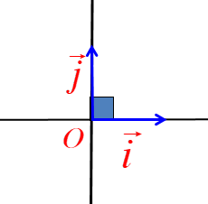
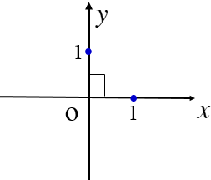
Tóm tắt lý thuyết
⓵
Tóm tắt lý thuyết
➋. Hệ trục toạ độ
ⓐ.Định nghĩa:
❖ Hệ trục toạ độ (𝑂;𝑖 ⃗;𝑗 ⃗ ) gồm:
O : gốc toạ độ
Trục (𝑂;𝑖 ⃗ ): trục hoành Ox
Trục (𝑂;𝑗 ⃗ ): trục tung Oy
𝑖 ⃗,𝑗 ⃗ là các vectơ đơn vị
Hệ (𝑂;𝑖 ⃗;𝑗 ⃗ ) còn kí hiệu Oxy
Mặt phẳng toạ độ Oxy.

Slide 4
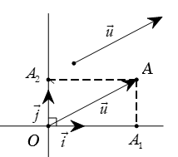
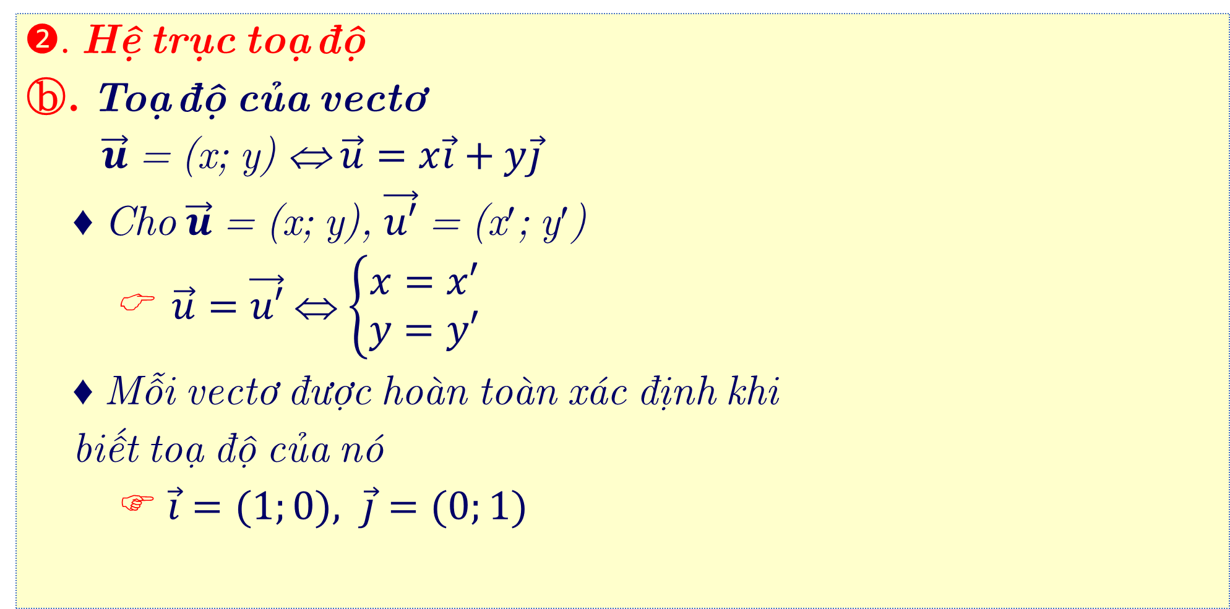
Tóm tắt lý thuyết
⓵
Tóm tắt lý thuyết
➋. Hệ trục toạ độ
ⓑ. Toạ độ của vectơ
$\vec{u}$ = (x; y) ⇔ $\vec{u}=x\vec{i}+y\vec{j}$
♦ Cho $\vec{u}$ = (x; y), $\vec{u′}$ = (x′; y′)
 $\vec{u}=\vec{u′}$ ⇔ $\left\{\begin{matrix}x=x′ \\ y=y′\end{matrix}\right.$
♦ Mỗi vectơ được hoàn toàn xác định khi
biết toạ độ của nó
☞ $\vec{i}=(1;0), \vec{j}=(0;1)$

Slide 5
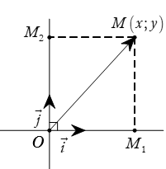
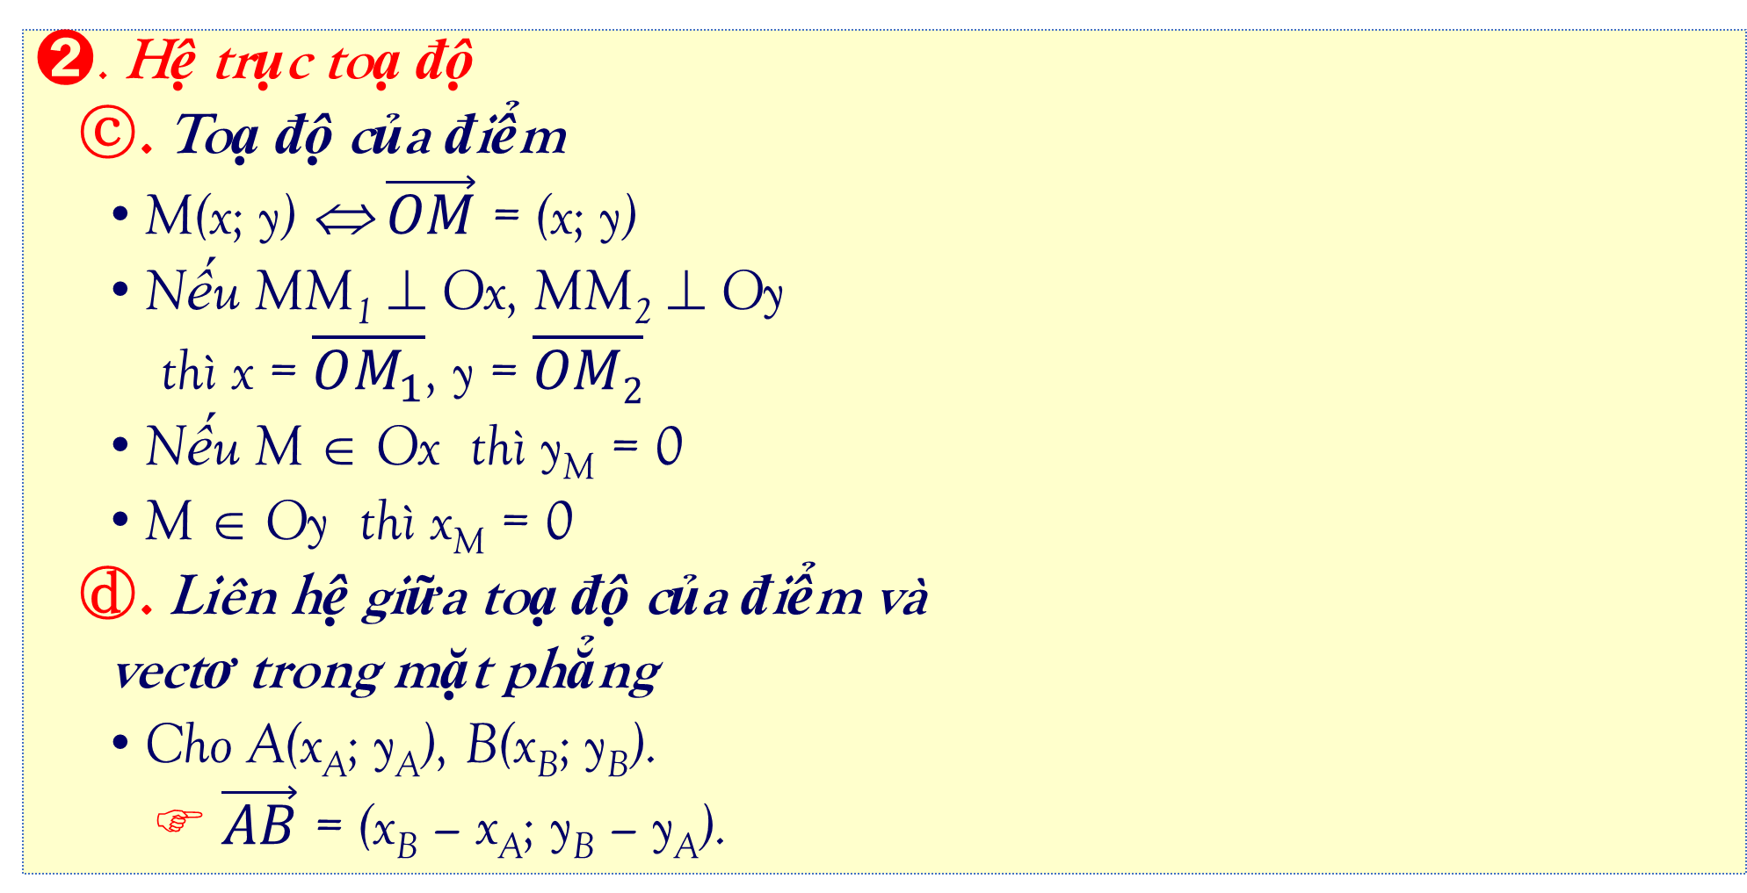
Tóm tắt lý thuyết
⓵
Tóm tắt lý thuyết
➋. Hệ trục toạ độ
ⓒ. Toạ độ của điểm
M(x; y) ⇔ $\vec{OM}$ = (x; y)
Nếu MM₁ ⊥ Ox, MM₂ ⊥ Oy
thì x = $\overline{OM_{1}}$, y = $\overline{OM2}$
Nếu M ∈ Ox thì y_{M} = 0
M ∈ Oy thì x_{M} = 0
ⓓ. Liên hệ giữa toạ độ của điểm và
vectơ trong mặt phẳng
Cho A(x_{A}; y_{A}), B(x_{B}; y_{B}).
☞ $\vec{AB}$ = (x_{B} – x_{A}; y_{B} – y_{A}).

Slide 6
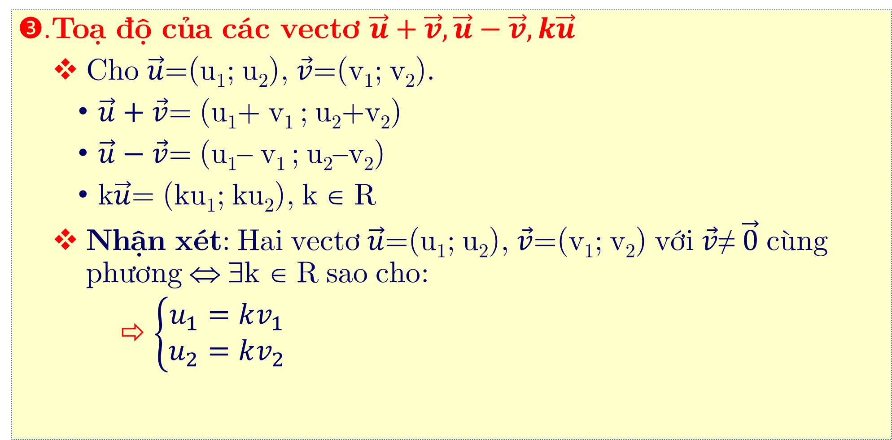
Tóm tắt lý thuyết
⓵
Tóm tắt lý thuyết
➌.Toạ độ của các vectơ $\vec{u}+\vec{v}, \vec{u}−\vec{v}, k\vec{u}$
❖ Cho $\vec{u}$=(u₁; u₂), $\vec{v}$=(v₁; v₂).
$\vec{u}+\vec{v}$= (u₁+ v₁ ; u₂+v₂)
$\vec{u}−\vec{v}$= (u₁– v₁ ; u₂–v₂)
k$\vec{u}$= (ku₁; ku₂), k ∈ R
❖ Nhận xét: Hai vectơ $\vec{u}$=(u₁; u₂), $\vec{v}$=(v₁; v₂) với $\vec{v}$≠ $\vec{0}$ cùng phương ⇔ ∃k ∈ R sao cho:
⇨ $\left\{\begin{matrix}u_{1}=kv_{1} \\ u_{2}=kv_{2}\end{matrix}\right.$

Slide 7

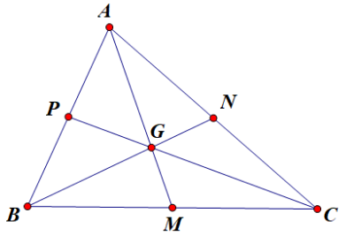
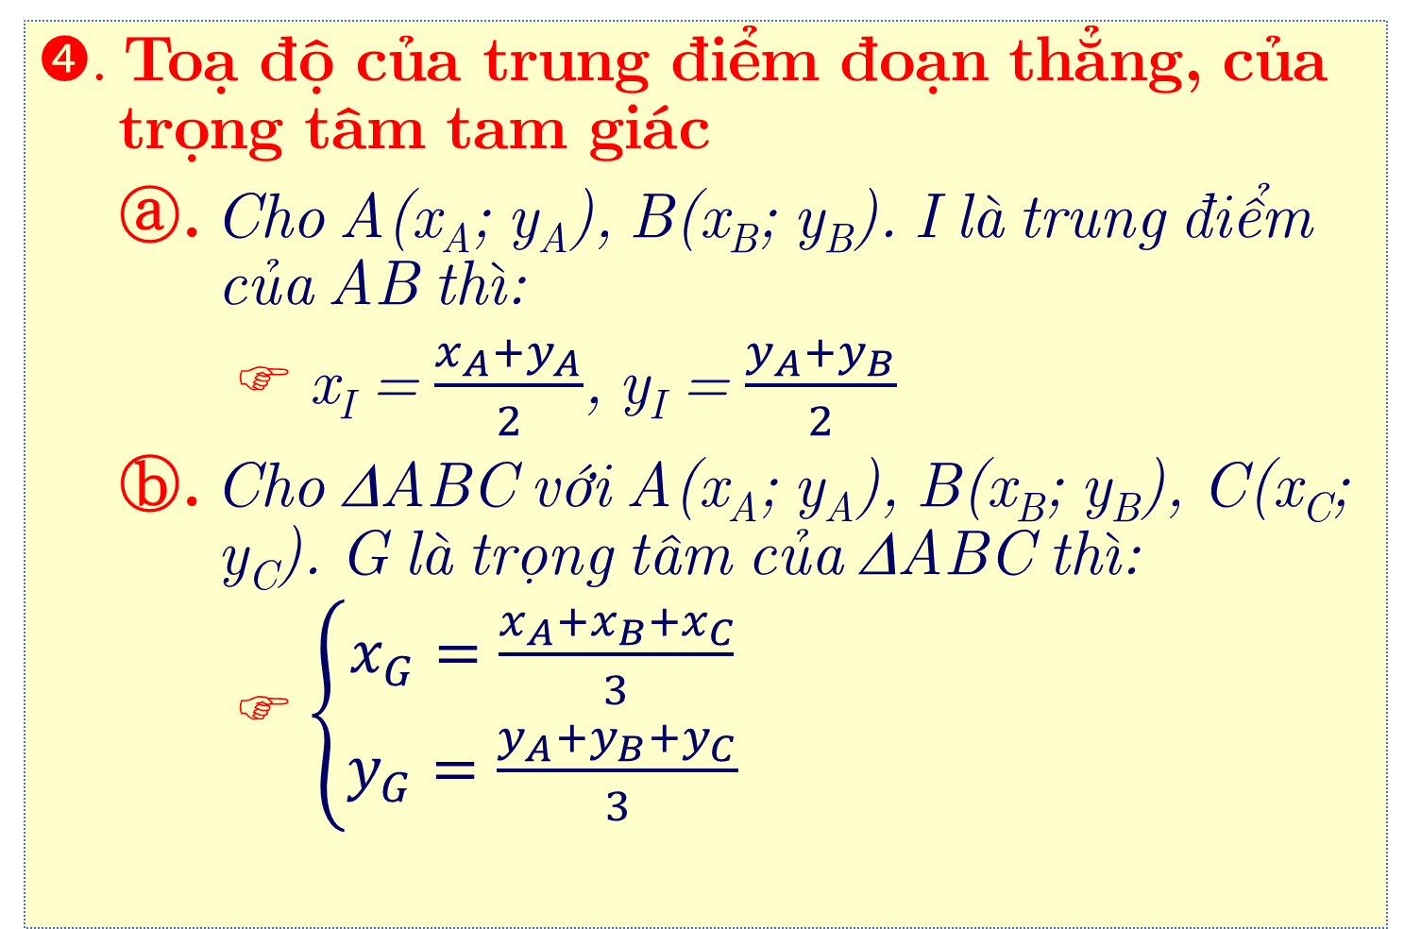
Tóm tắt lý thuyết
⓵
Tóm tắt lý thuyết
➍. Toạ độ của trung điểm đoạn thẳng, của trọng tâm tam giác
ⓐ. Cho A(x_{A}; y_{A}), B(x_{B}; y_{B}). I là trung điểm của AB thì:
☞ x_{I} = $\frac{x_{A}+y_{A}}{2}$, y_{I} = $\frac{y_{A}+y_{B}}{2}$
ⓑ. Cho ΔABC với A(x_{A}; y_{A}), B(x_{B}; y_{B}), C(x_{C}; y_{C}). G là trọng tâm của ΔABC thì:
☞ $\left\{\begin{matrix}x_{G}=\frac{x_{A}+x_{B}+x_{C}}{3} \\ y_{G}=\frac{y_{A}+y_{B}+y_{C}}{3}\end{matrix}\right.$

Slide 8
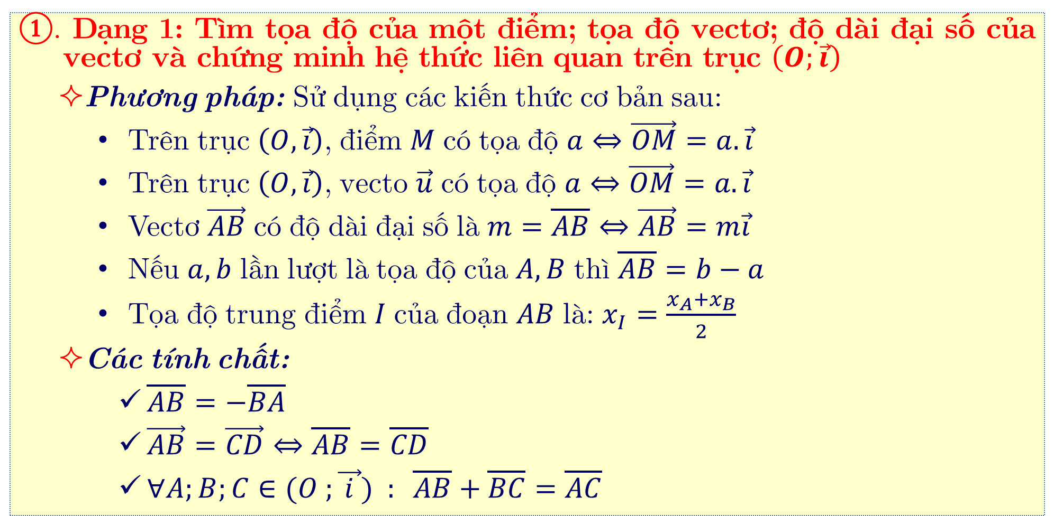
⓶
Phân dạng bài tập
①. Dạng 1: Tìm tọa độ của một điểm; tọa độ vectơ; độ dài đại số của vectơ và chứng minh hệ thức liên quan trên trục $\left(O;\vec{i}\right)$
Phương pháp: Sử dụng các kiến thức cơ bản sau:
Trên trục $\left(O, \vec{i}\right)$, điểm $M$ có tọa độ $a⇔\vec{OM}=a.\vec{i}$
Trên trục $\left(O, \vec{i}\right)$, vecto $\vec{u}$ có tọa độ $a⇔\vec{OM}=a.\vec{i}$
Vectơ $\vec{AB}$ có độ dài đại số là $m=\overline{AB}⇔\vec{AB}=m\vec{i}$
Nếu $a, b$ lần lượt là tọa độ của $A, B$ thì $\overline{AB}=b−a$
Tọa độ trung điểm $I$ của đoạn $AB$ là: $x_{I}=\frac{x_{A}+x_{B}}{2}$
Các tính chất:
$\overline{AB}=−\overline{BA}$
$\vec{AB}=\vec{CD}⇔\overline{AB}=\overline{CD}$
$∀A;B;C∈(O ;\vec{ i }) ​​​: \overline{AB}+\overline{BC}=\overline{AC}$

Slide 9

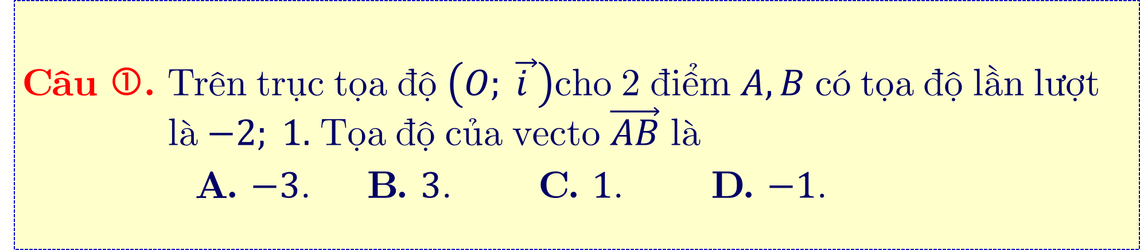
⓷
Bài tập minh họa
Câu ①. Trên trục tọa độ $\left(O; \vec{i }\right)$cho 2 điểm $A, B$ có tọa độ lần lượt là $−2; 1.$ Tọa độ của vecto $\vec{AB}$ là
A. $−3$. B. $3$. C. $1$. D. $−1$.
☑. Lời giải:
✶ Ta có: $\overline{AB}=1+2=3⇒\vec{AB}=3\vec{i}.$
☞ Chọn B

Slide 10
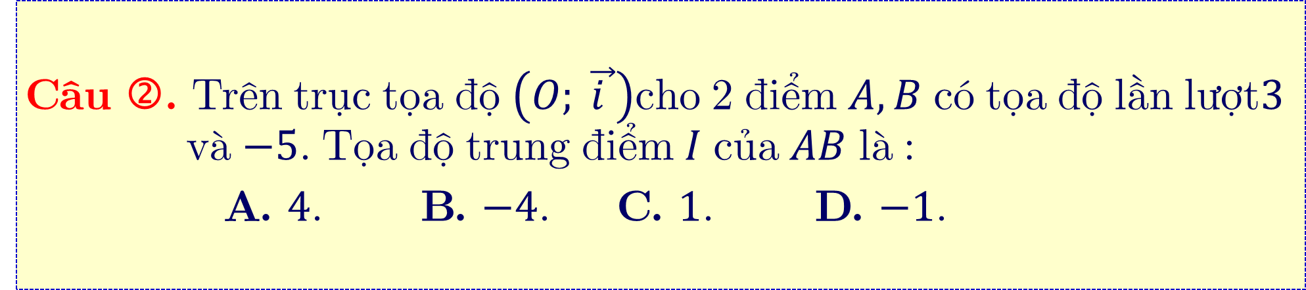
⓷
Bài tập minh họa
Câu ②. Trên trục tọa độ $\left(O; \vec{i }\right)$cho 2 điểm $A, B$ có tọa độ lần lượt$3$ và $−5$. Tọa độ trung điểm $I$ của $AB$ là :
A. $4$. B. $−4$. C. $1$. D. $−1$.
Lời giải:
✶ Tọa độ điểm 𝐼 là: 𝑥_𝐼=(3+(−5))/2=−1.
☞ Chọn D

Slide 11
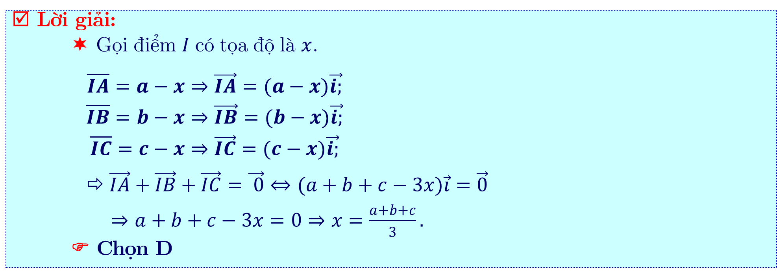
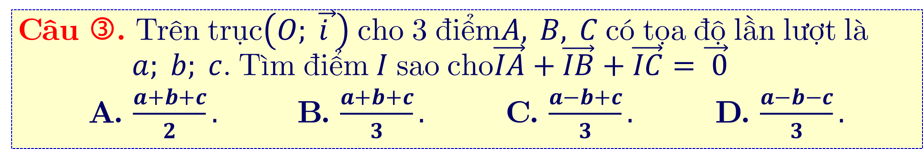
⓷
Bài tập minh họa
Câu ③. Trên trục$\left(O; \vec{i }\right)$ cho 3 điểm$A,​ B,​ C$ có tọa độ lần lượt là $a; b; c$. Tìm điểm $I$ sao cho$\vec{IA}+\vec{IB}+\vec{IC}=\vec{ 0}$
A. $\frac{a+b+c}{2}.$ B. $\frac{a+b+c}{3}.$ C. $\frac{a−b+c}{3}.$ D. $\frac{a−b−c}{3}.$
Lời giải:
✶ Gọi điểm $I$ có tọa độ là $x$.
$\begin{matrix}\overline{IA}=a−x⇒\vec{IA}=(a−x)\vec{i;} \\ \overline{IB}=b−x⇒\vec{IB}=(b−x)\vec{i;} \\ \overline{IC}=c−x⇒\vec{IC}=(c−x)\vec{i;}\end{matrix}$
⇨ $\vec{IA}+\vec{IB}+\vec{IC}=\vec{ 0}⇔(a+b+c−3x)\vec{i}=\vec{0}$
$\begin{matrix} \\ ⇒a+b+c−3x=0⇒x=\frac{a+b+c}{3}.\end{matrix}$
☞ Chọn D

Slide 12
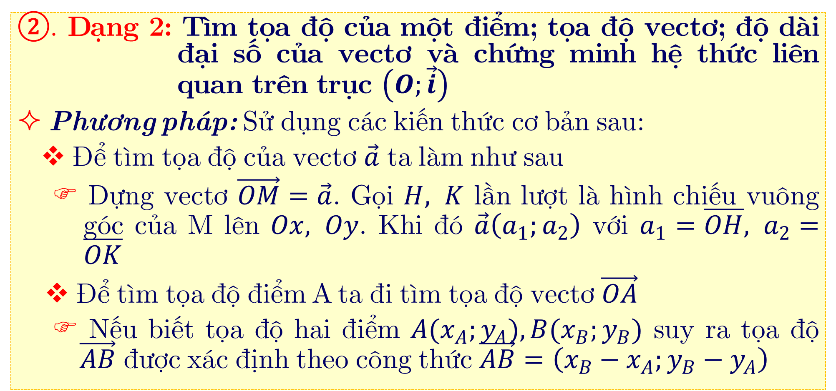
Phân dạng bài tập
⓶
Phân dạng bài tập
②. Dạng 2: Tìm tọa độ của một điểm; tọa độ vectơ; độ dài đại số của vectơ và chứng minh hệ thức liên quan trên trục $\left(O;\vec{i}\right)$
 Phương pháp: Sử dụng các kiến thức cơ bản sau:
❖ Để tìm tọa độ của vectơ $\vec{a}$ ta làm như sau
☞ Dựng vectơ $\vec{OM}=\vec{a}$. Gọi $H, K$ lần lượt là hình chiếu vuông góc của M lên $Ox, Oy$. Khi đó $\vec{a}\left(a_{1};a_{2}\right)$ với $a_{1}=\overline{OH}, a_{2}=\overline{OK}$
❖ Để tìm tọa độ điểm A ta đi tìm tọa độ vectơ $\vec{OA}$
☞ Nếu biết tọa độ hai điểm $A(x_{A};y_{A}),B(x_{B};y_{B})$ suy ra tọa độ $\vec{AB}$ được xác định theo công thức $\vec{AB}=\left(x_{B}−x_{A};y_{B}−y_{A}\right)$

Slide 13
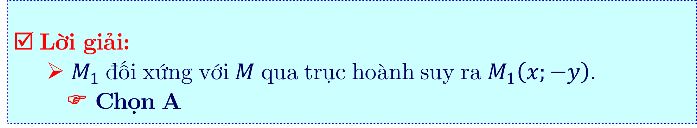
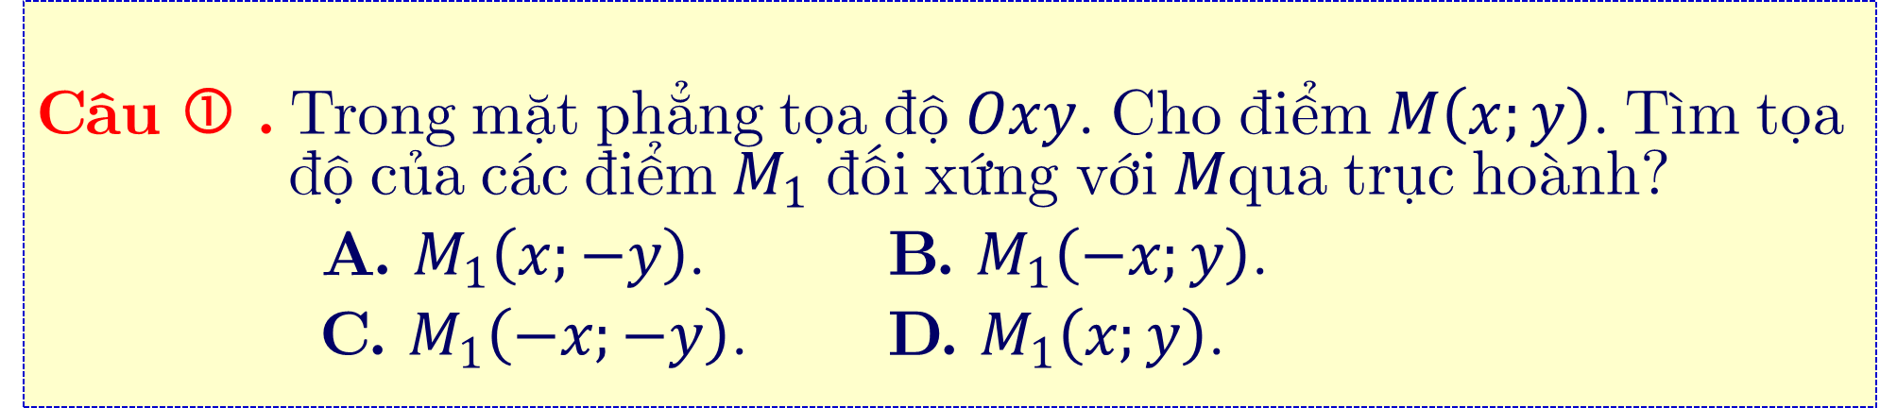
⓷
Bài tập minh họa
Câu ① . Trong mặt phẳng tọa độ $Oxy$. Cho điểm $M\left(x;y\right)$. Tìm tọa độ của các điểm $M_{1}$ đối xứng với $M$qua trục hoành?
A. $M_{1}\left(x;−y\right)$. B. $M_{1}\left(−x;y\right)$.
C. $M_{1}\left(−x;−y\right)$. D. $M_{1}\left(x;y\right)$.
Lời giải:
➢ $M_{1}$ đối xứng với $M$ qua trục hoành suy ra $M_{1}\left(x;−y\right)$.
☞ Chọn A

Slide 14

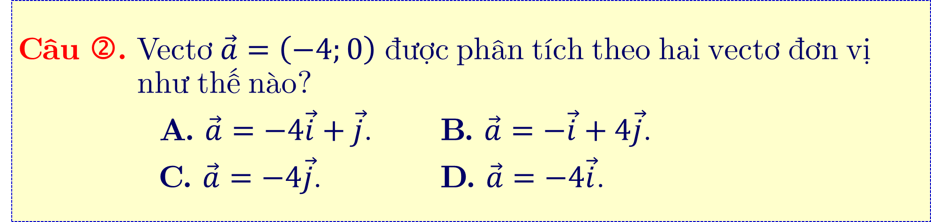
⓷
Bài tập minh họa
Câu ②. Vectơ $\vec{a}=\left(−4;0\right)$ được phân tích theo hai vectơ đơn vị như thế nào?
A. $\vec{a}=−4\vec{i}+\vec{j}$. B. $\vec{a}=−\vec{i}+4\vec{j}$.
C. $\vec{a}=−4\vec{j}$. D. $\vec{a}=−4\vec{i}$.
☑ Lời giải:
❖ Ta có: $\vec{a}=\left(−4;0\right)⇒\vec{a}=−4\vec{i}+0\vec{j}=−4\vec{i}$.
☞ Chọn D

Slide 15
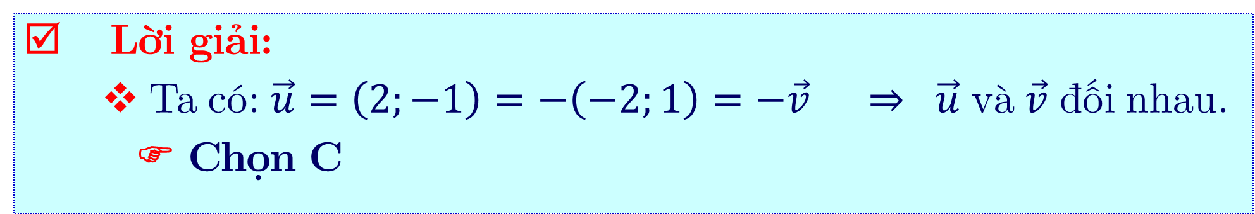
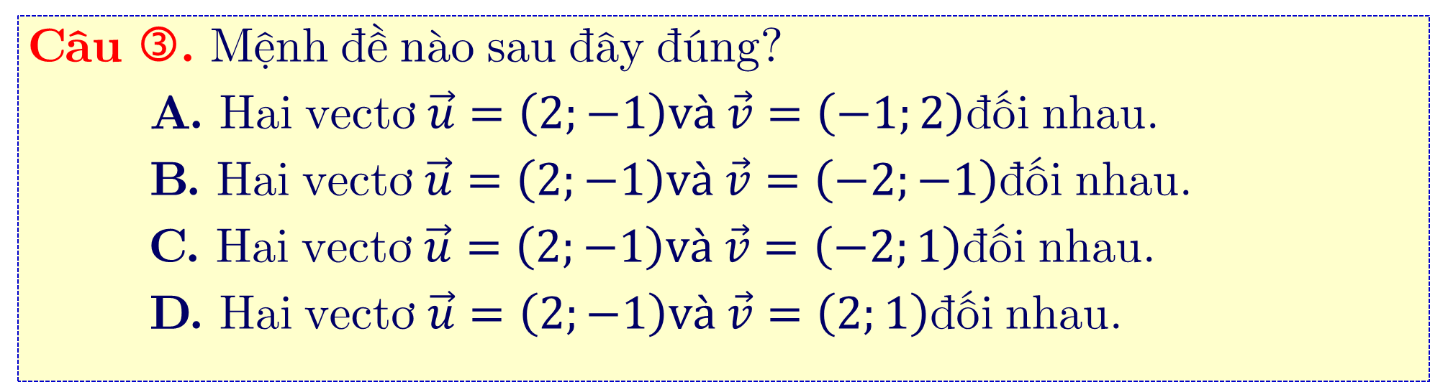
⓷
Bài tập minh họa
Câu ③. Mệnh đề nào sau đây đúng?
A. Hai vectơ $\vec{u}=\left(2;−1\right)và \vec{v}=\left(−1;2\right)$đối nhau.
B. Hai vectơ $\vec{u}=\left(2;−1\right)và \vec{v}=\left(−2;−1\right)$đối nhau.
C. Hai vectơ $\vec{u}=\left(2;−1\right)và \vec{v}=\left(−2;1\right)$đối nhau.
D. Hai vectơ $\vec{u}=\left(2;−1\right)và \vec{v}=\left(2;1\right)$đối nhau.
Lời giải:
❖ Ta có: $\vec{u}=\left(2;−1\right)=−\left(−2;1\right)=−\vec{v} ⇒ \vec{u}$ và $\vec{v}$ đối nhau.
☞ Chọn C

Slide 16
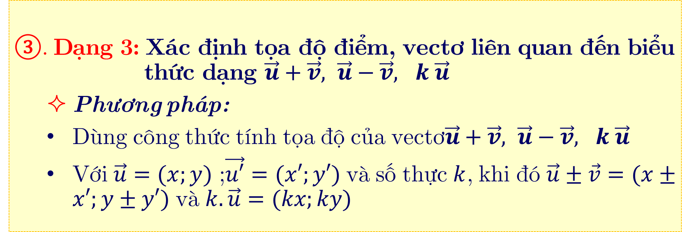
Phân dạng bài tập
⓶
Phân dạng bài tập
③. Dạng 3: Xác định tọa độ điểm, vectơ liên quan đến biểu thức dạng $\vec{u}+\vec{v}, \vec{u}−\vec{v}, k \vec{u}$
 Phương pháp:
Dùng công thức tính tọa độ của vectơ$\vec{u}+\vec{v}, \vec{u}−\vec{v}, k \vec{u}$
Với $\vec{u}=(x;y)$ ;$\vec{u′}=(x′;y′)$ và số thực $k$, khi đó $\vec{u}±\vec{v}=(x±x′;y±y′)$ và $k.\vec{u}=(kx;ky)$

Slide 17

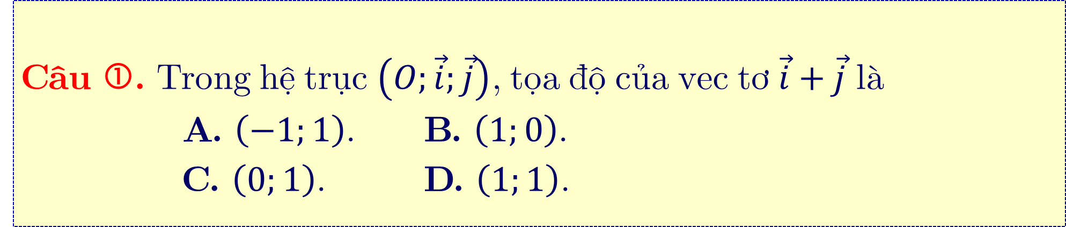
⓷
Bài tập minh họa
Câu ①. Trong hệ trục $\left(O;\vec{i};\vec{j}\right)$, tọa độ của vec tơ $\vec{i}+\vec{j}$ là
A. $\left(−1;1\right)$. B. $\left(1;0\right)$.
C. $\left(0;1\right)$. D. $\left(1;1\right)$.
☑ Lời giải:
❖ Ta có: $\vec{i}+\vec{j}=\left(1;0\right)+\left(0;1\right)=\left(1;1\right)$.
☞ Chọn D

Slide 18
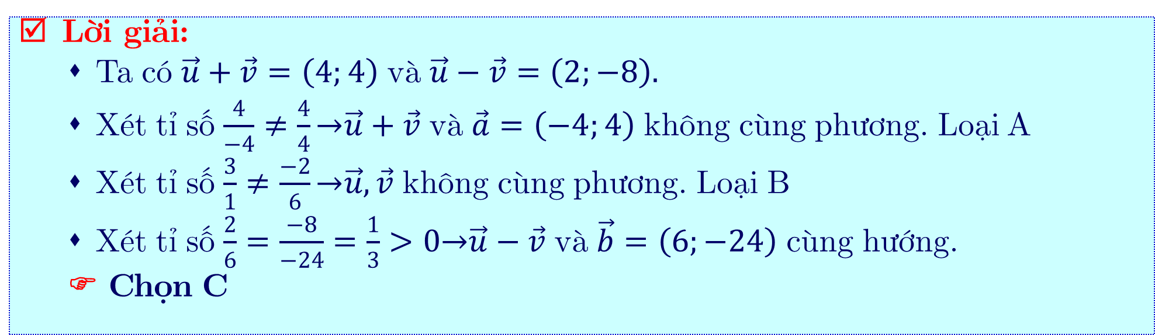
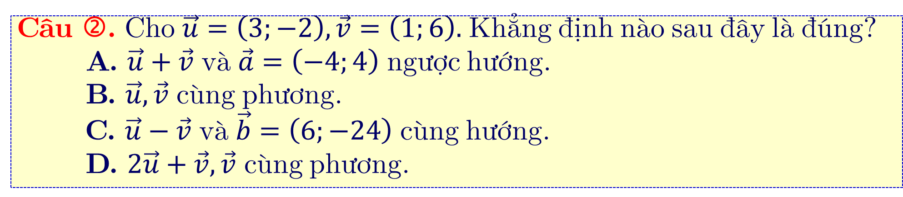
⓷
Bài tập minh họa
Câu ②. Cho $\vec{u}=\left(3;−2\right),\vec{v}=\left(1;6\right).$ Khẳng định nào sau đây là đúng?
A. $\vec{u}+\vec{v}$ và $\vec{a}=\left(−4;4\right)$ ngược hướng.
B. $\vec{u},\vec{v}$ cùng phương.
C. $\vec{u}−\vec{v}$ và $\vec{b}=\left(6;−24\right)$ cùng hướng.
D. $2\vec{u}+\vec{v},\vec{v}$ cùng phương.
Lời giải:
Ta có $\vec{u}+\vec{v}=\left(4;4\right)$ và $\vec{u}−\vec{v}=\left(2;−8\right).$
Xét tỉ số $\frac{4}{−4}≠\frac{4}{4}\underset{→}{}\vec{u}+\vec{v}$ và $\vec{a}=\left(−4;4\right)$ không cùng phương. Loại A
Xét tỉ số $\frac{3}{1}≠\frac{−2}{6}\underset{→}{}\vec{u},\vec{v}$ không cùng phương. Loại B
Xét tỉ số $\frac{2}{6}=\frac{−8}{−24}=\frac{1}{3}>0\underset{→}{}\vec{u}−\vec{v}$ và $\vec{b}=\left(6;−24\right)$ cùng hướng.
☞ Chọn C

Slide 19
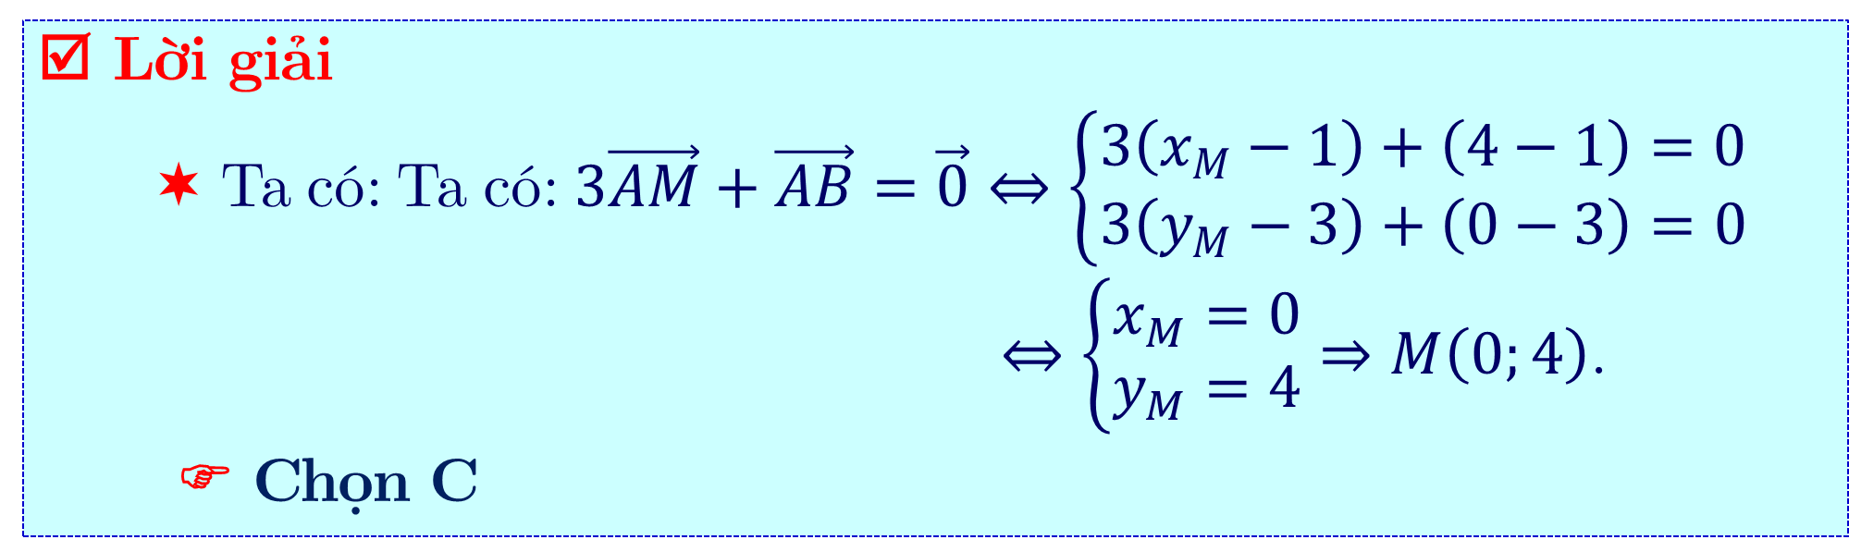
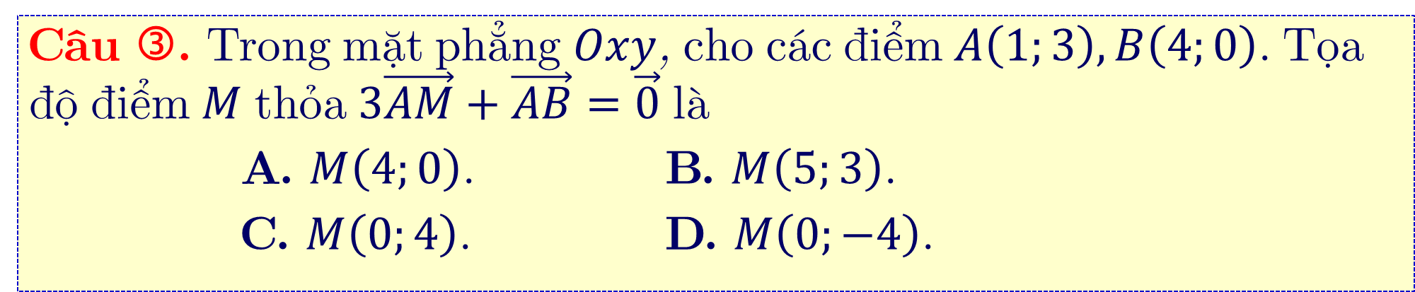
⓷
Bài tập minh họa
Câu ③. Trong mặt phẳng $Oxy$, cho các điểm $A\left(1;3\right),B\left(4;0\right)$. Tọa độ điểm $M$ thỏa $3\vec{AM}+\vec{AB}=\vec{0}$ là
A. $M\left(4;0\right)$. B. $M\left(5;3\right)$.
C. $M\left(0;4\right)$. D. $M\left(0;−4\right)$.
☑ Lời giải
✶ Ta có: Ta có: $3\vec{AM}+\vec{AB}=\vec{0}⇔\left\{\begin{matrix}3\left(x_{M}−1\right)+\left(4−1\right)=0 \\ 3\left(y_{M}−3\right)+\left(0−3\right)=0\end{matrix}\right.$
$⇔\left\{\begin{matrix}x_{M}=0 \\ y_{M}=4\end{matrix}\right.⇒M\left(0;4\right)$.
☞ Chọn C

Slide 20
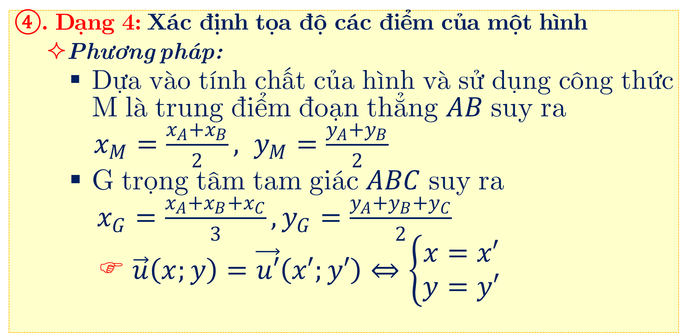
Phân dạng bài tập
⓶
Phân dạng bài tập
④. Dạng 4: Xác định tọa độ các điểm của một hình
Phương pháp:
  Dựa vào tính chất của hình và sử dụng công thức M là trung điểm đoạn thẳng $AB$ suy ra
  $x_{M}=\frac{x_{A}+x_{B}}{2}, y_{M}=\frac{y_{A}+y_{B}}{2}$
  G trọng tâm tam giác $ABC$ suy ra
  $x_{G}=\frac{x_{A}+x_{B}+x_{C}}{3},y_{G}=\frac{y_{A}+y_{B}+y_{C}}{2}$
  ☞ $\vec{u}\left(x;y\right)=\vec{u′}\left(x′;y′\right)⇔\left\{\begin{matrix}x=x′ \\ y=y′\end{matrix}\right.$

Slide 21
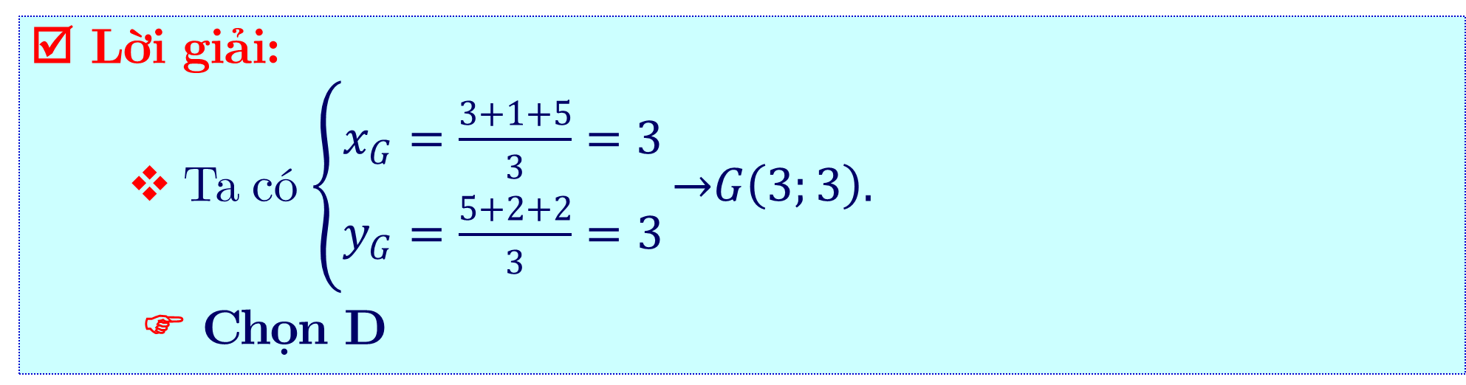
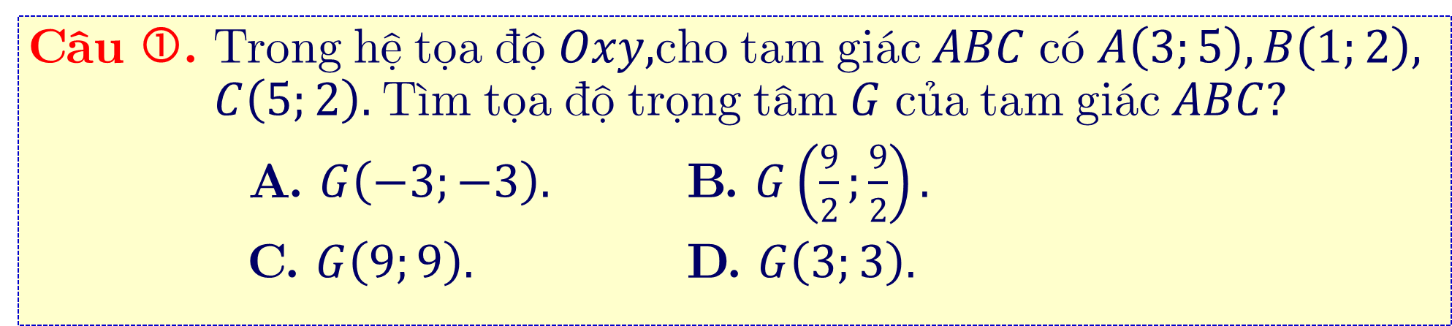
⓷
Bài tập minh họa
Câu ①. Trong hệ tọa độ $Oxy,$cho tam giác $ABC$ có $A\left(3;5\right),B\left(1;2\right),$ $C\left(5;2\right).$ Tìm tọa độ trọng tâm $G$ của tam giác $ABC?$
A. $G\left(−3;−3\right).$ B. $G\left(\frac{9}{2};\frac{9}{2}\right).$
C. $G\left(9;9\right).$ D. $G\left(3;3\right).$
☑ Lời giải:
❖ Ta có $\left\{\begin{matrix}x_{G}=\frac{3+1+5}{3}=3 \\ y_{G}=\frac{5+2+2}{3}=3\end{matrix}\right.\underset{→}{}G\left(3;3\right).$
☞ Chọn D

Slide 22
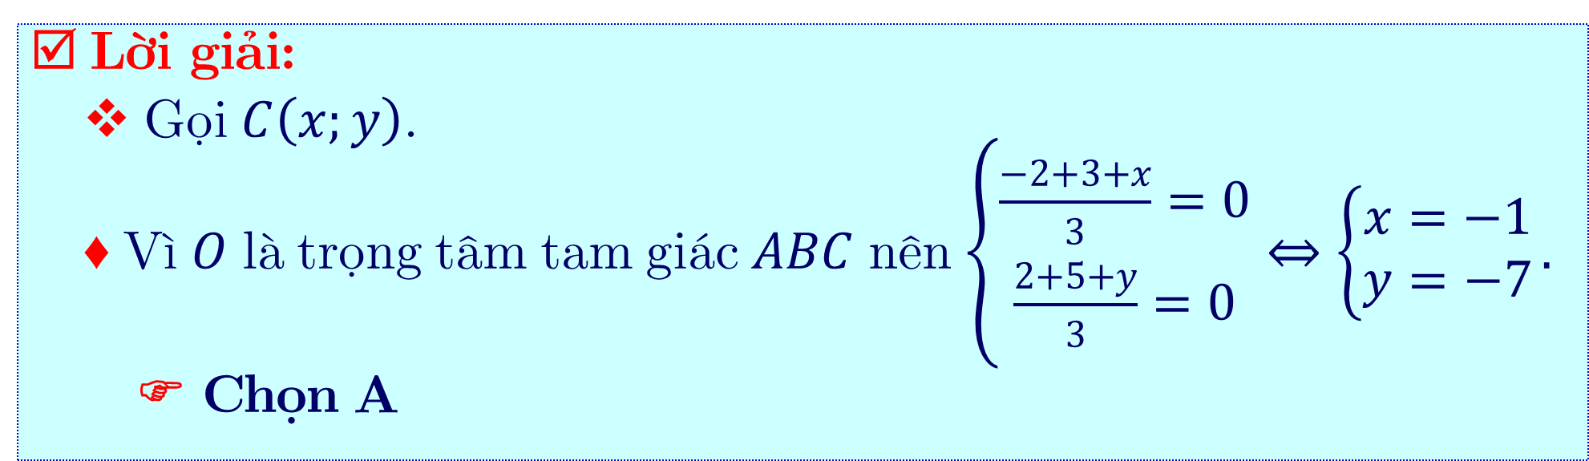
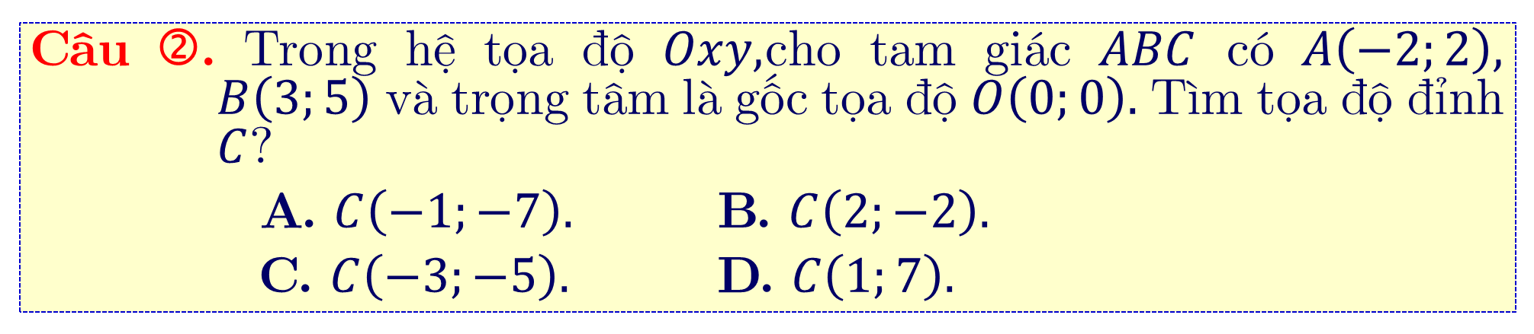
⓷
Bài tập minh họa
Câu ②. Trong hệ tọa độ $Oxy,$cho tam giác $ABC$ có $A\left(−2;2\right),$ $B\left(3;5\right)$ và trọng tâm là gốc tọa độ $O\left(0;0\right).$ Tìm tọa độ đỉnh $C$?
A. $C\left(−1;−7\right).$ B. $C\left(2;−2\right).$
C. $C\left(−3;−5\right).$ D. $C\left(1;7\right).$
Lời giải:
❖ Gọi $C\left(x;y\right)$.
♦ Vì $O$ là trọng tâm tam giác $ABC$ nên $\left\{\begin{matrix}\frac{−2+3+x}{3}=0 \\ \frac{2+5+y}{3}=0\end{matrix}\right.⇔\left\{\begin{matrix}x=−1 \\ y=−7\end{matrix}\right..$
☞ Chọn A

Slide 23
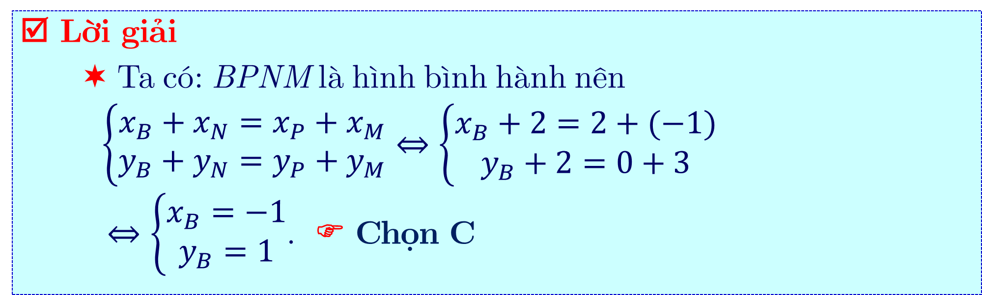
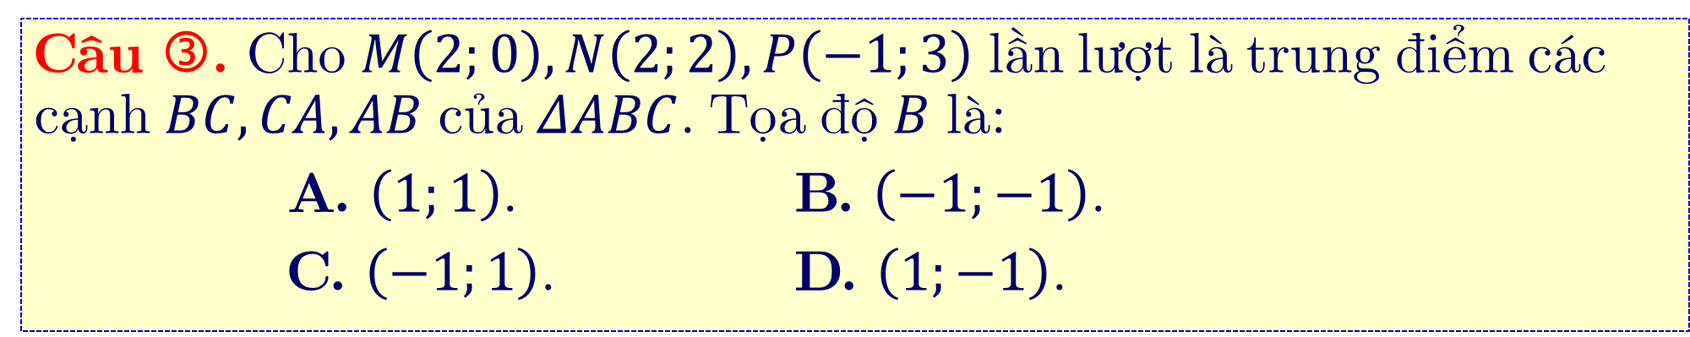
⓷
Bài tập minh họa
Câu ③. Cho $M\left(2;0\right), N\left(2;2\right), P\left(−1;3\right)$ lần lượt là trung điểm các cạnh $BC, CA, AB$ của $ΔABC$. Tọa độ $B$ là:
A. $\left(1;1\right)$. B. $\left(−1;−1\right)$.
C. $\left(−1;1\right)$. D. $\left(1;−1\right)$.
☑ Lời giải
✶ Ta có: BPNM là hình bình hành nên
$\left\{\begin{matrix}x_{B}+x_{N}=x_{P}+x_{M} \\ y_{B}+y_{N}=y_{P}+y_{M}\end{matrix}\right.⇔\left\{\begin{matrix}x_{B}+2=2+(−1) \\ y_{B}+2=0+3\end{matrix}\right.$
$⇔\left\{\begin{matrix}x_{B}=−1 \\ y_{B}=1\end{matrix}\right.$.  Chọn C

